Slide 1
Trivia Challenge có GUI & file I/O
Sinh viên thực hiện: Nguyễn Tuấn Anh MSSV: K225480106100
Lớp: K58KTP
GVHD:TS. Nguyễn Văn Huy

Slide 2
Nội dung chính:
Giới thiệu về đề tài
Giới thiệu hệ thống
Kết luận

Slide 3
Giới thiệu về đề tài
Mục tiêu: Chuyển chương trình Trivia Challenge thành ứng dụng GUI.
Tính năng yêu cầu:
Đọc file, bắt lỗi file không tồn tại hoặc format sai.
GUI: Label câu hỏi, Entry đáp án, nút “Nộp”, Label điểm.
Tính điểm, chuyển câu hỏi kế tiếp.
Nút “Kết thúc” hiển thị tổng điểm.

Slide 4
Giới thiệu hệ thống
Cấu trúc hệ thống
Main.py: chạy chươg trình
File_handler.py: đọc dữ liệu từ file
Trivia_GUI.py: giao diện xử lý logic

Slide 5
Đọc dữ liệu từ FILE
File gồm 5 dòng
1 dòng câu hỏi
3 dòng đáp án
1 dòng số thứ tự đáp án đúng (1–3)

Slide 6
Thư viện và biến dùng
Tkinter
Messagebox
StringVar
IntVar

Slide 7
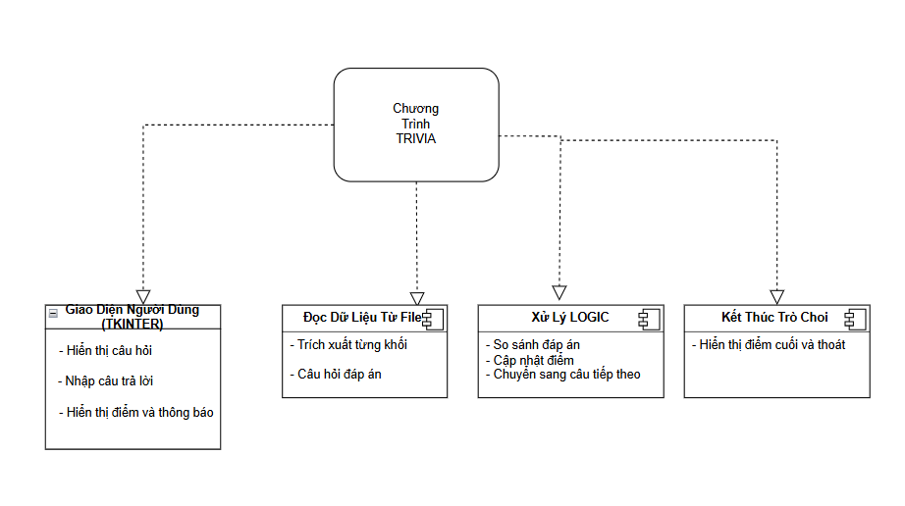
Sơ đồ chức năng

Slide 8
Chạy thực nghiệm
Chạy ổn định
Đáp án xử lí đúng
Có thông báo phản hồi

Slide 9
Cải tiến đã thực hiện
Radiobutton
Chức năng chạy đúng yêu cầu
Giao diện thân thiện
Học được cách tổ chức mã nguồn, GUI, xử lý file

Slide 10


